Slide 1
Электронный документооборот представления сведений о доходах и расходах
ФОРУМ
«ЭЛЕКТРОННАЯ НЕДЕЛЯ на АЛТАЕ »
27-30 июня 2016 г. ,сайт http://ituconf.ru
______________________________________________________
Басаргина Т.П.

Slide 2
ФОРУМ
«ЭЛЕКТРОННАЯ НЕДЕЛЯ на АЛТАЕ »
27-30 июня 2016 г. ,сайт http://ituconf.ru
______________________________________________________
Сначала юристы, потом программисты
В соответствии с положениями Закона « О противодействии коррупции» и Закона «О государственной гражданской службе Российской Федерации» а также с учетом положений Указа Президента РФ от 18.05.2009 N 559 "О представлении гражданами, претендующими на замещение должностей федеральной государственной службы, и федеральными государственными служащими сведений о доходах, расходах, об имуществе и обязательствах имущественного характера" лица, претендующие на замещение должности государственной гражданской службы и лица, занимающие должность государственной гражданской службы, обязаны подавать своему нанимателю ежегодно сведения о доходах, расходах, имуществе и обязательствах имущественного характера
В соответствии с порядком, утвержденным Указом Президента Российской Федерации от 8 июля 2013 г. N 613 сведения о доходах, расходах, об имуществе и обязательствах имущественного характера отдельных категорий лиц, его супруги (супруга) и несовершеннолетних детей, размещаются на официальном сайте соответствующего государственного органа.
Басаргина Т.П.

Slide 3
ФОРУМ
«ЭЛЕКТРОННАЯ НЕДЕЛЯ на АЛТАЕ »
27-30 июня 2016 г. ,сайт http://ituconf.ru
______________________________________________________
Возможности:
Автоматическое формирование справок;
Отправка справок по каналам связи в кадровую службу, с уведомлением;
Доработка, проверка данных и обмен документов;
Электронный архив справок за прошлые годы;
Фильтрация потока документов;
Формирование аналитических отчетов;
Автоматическая загрузка сведений на сайт госоргана
Басаргина Т.П.

Slide 4
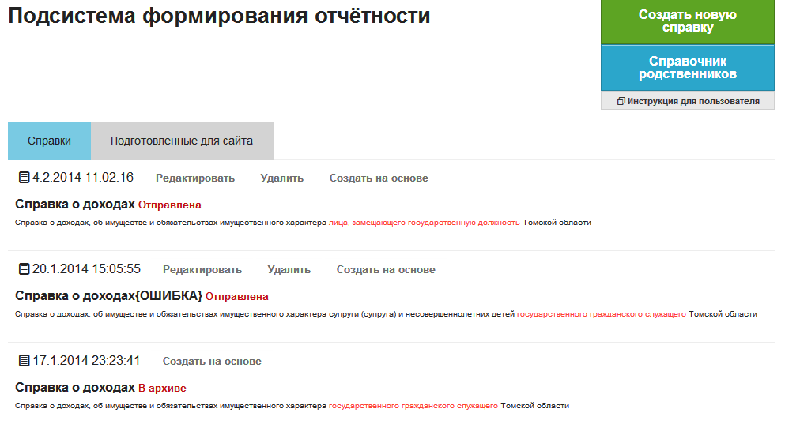
ФОРУМ
«ЭЛЕКТРОННАЯ НЕДЕЛЯ на АЛТАЕ »
27-30 июня 2016 г. ,сайт http://ituconf.ru
______________________________________________________
Басаргина Т.П.

Slide 5
ФОРУМ
«ЭЛЕКТРОННАЯ НЕДЕЛЯ на АЛТАЕ »
27-30 июня 2016 г. ,сайт http://ituconf.ru
______________________________________________________
Результаты:
Сокращение времени до 70%.
% некорректного заполнения справок равен 0.
Удобство проверки справок кадровой службой.
Отсутствие проблем бумажного документооборота.
Простота использования системы.
Снижение интенсивности и неравномерности рабочего процесса в пиковые дни сдачи отчетности.
Басаргина Т.П.

Slide 6
ФОРУМ
«ЭЛЕКТРОННАЯ НЕДЕЛЯ на АЛТАЕ »
27-30 июня 2016 г. ,сайт http://ituconf.ru
______________________________________________________
ПРЕДЛОЖЕНИЕ:
Принять к рассмотрению рекомендации о применении
АС «Сведения о доходах и расходах»
для осуществления электронного документооборота
между госслужащими и кадровой службой
по формированию сведений об имуществе и обязательствах имущественного характера государственного гражданского служащего и гражданина, претендующего на замещение должности государственной гражданской службы.
Басаргина Т.П.

